Slide 1
Ο ΑΡΧΑΙΟΣ ΕΛΛΗΝΙΚΟΣ ΑΠΟΙΚΙΣΜΟΣ ΚΑΙ ΤΟ ΑΠΟΤΥΠΩΜΑ ΤΟΥ ΣΤΟ ΣΗΜΕΡΑ
ΜΕΡΟΣ ΠΡΩΤΟ
ΑΡΧΑΙΟΣ ΕΛΛΗΝΙΚΟΣ ΑΠΟΙΚΙΣΜΟΣ

Slide 2
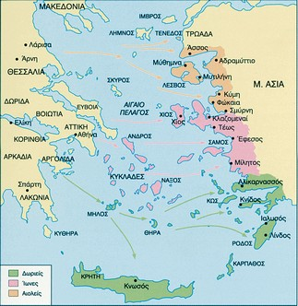
Α΄ΕΛΛΗΝΙΚΟΣ ΑΠΟΙΚΙΣΜΟΣ ΠΛΗΘΥΣΜΟΙ ΠΟΥ ΜΕΤΑΚΙΝΗΘΗΚΑΝ
ΑΙΟΛΕΙΣ
ΙΩΝΕΣ
ΔΩΡΙΕΙΣ

Slide 3
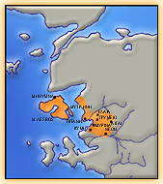
ΑΙΟΛΕΙΣ
ΠΟΤΕ: 1050 με 900 π.Χ.
ΑΠΟ ΠΟΥ: Θεσσαλία
ΠΡΟΣ ΤΑ ΠΟΥ: τη Λέσβο, την Τένεδο και τα απέναντι μικρασιατικά παράλια(Εκτός από τη Λέσβο, την Τένεδο, την Κύμη και τη Μυτιλήνη στην περιοχή της Αιολίδας περιλαμβάνονταν η Ερεσσός, η Τήμνος, η Πιτάνη, η Μύρινα και η Σμύρνη, η οποία όμως καταλήφθηκε από τους Κολοφωνίους και έγινε ιωνική.)
ΘΡΗΣΚΕΥΤΙΚΟ ΚΕΝΤΡΟ ΑΙΟΛΕΩΝ: το ιερό του Απόλλωνα στο Γρύνειο

Slide 4
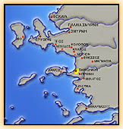
ΙΩΝΕΣ
ΠΟΤΕ: 1050 με 900 π.Χ.
ΑΠΟ ΠΟΥ: την Επίδαυρο, την Τροιζήνα, τις Κλεωνές, τη Φλιασία, την Αιγιαλεία και την Αττική
ΠΡΟΣ ΤΑ ΠΟΥ: τη Σάμο καιτα παράλια της Μικράς Ασίας ( Μίλητος, Φώκαια, Κλαζομενές) που πήραν το όνομα Ιωνία

Slide 5
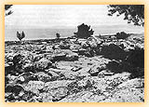
ΠΑΝΙΩΝΙΟ
Κατά τον 8ο αιώνα π.Χ. 12 πόλεις -Σάμος, Χίος, Μίλητος, Φώκαια, Κλαζομεναί, Τέως, Ερυθραί, Έφεσος, Κολοφών, Πριήνη, Λέβεδος και Μυούς- συνενώθηκαν σε μια αμφικτυονία με πολιτικό και θρησκευτικό χαρακτήρα, το λεγόμενο Πανιώνιο, με κέντρο συνάντησης το ιερό του Ελικωνίου Ποσειδώνα στη Μυκάλη. Επικεφαλής αυτού του κοινού των Ιώνων ήταν ένας αιρετός άρχοντας που εκλεγόταν από το σύνολο των αμφικτυόνων. Παράλληλα, οι 12 πόλεις του Πανιωνίου μετείχαν και σε μια άλλη θρησκευτική ένωση που είχε ως κέντρο τη Δήλο, στην οποία έπαιρνε μέρος και η Αθήνα, η Κέως, η Σίφνος και η Σέριφος.

Slide 6
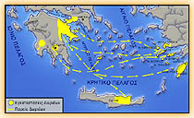
ΔΩΡΙΕΙΣ
ΠΟΤΕ: Τέλη 10^{ου} αιώνα π.Χ.
ΑΠΟ ΠΟΥ: α) τη βορειοδυτική Πελοπόννησο, β) Επίδαυρο, Τροιζήνα,γ) Σπάρτη
ΠΡΟΣ ΤΑ ΠΟΥ: α) τις τρεις μεγάλες πόλεις της Ρόδου, τη Λίνδο, την Κάμειρο και την Ιαλυσό, β) Κω, Αλικαρνασσό, γ) Κνίδο, Μήλο, Θήρα και τις κρητικές πόλεις Γόρτυνα και Λύκτο
ΘΡΗΣΚΕΥΤΙΚΟ ΚΕΝΤΡΟ ΔΩΡΙΕΩΝ: το ιερό του Τριοπίου Απόλλωνα στην Κνίδο

Slide 7
Β΄ΕΛΛΗΝΙΚΟΣ ΑΠΟΙΚΙΣΜΟΣ
ΠΟΤΕ: 8ος αιώνας π.Χ.
ΑΠΟ ΠΟΥ: κυρίως ελλαδικός χώρος
ΠΡΟΣ ΤΑ ΠΟΥ: προς τις ακτές της Μεσογείου και του Εύξεινου πόντου.
ΓΙΑΤΙ: Οι λόγοι που ώθησαν τους Έλληνες στη μετανάστευση ήταν κυρίως οικονομικοί, όπως η επιθυμία απόκτησης καλλιεργήσιμης γης, και η ανάγκη προμήθειας σιδηρομεταλλεύματος. Παράλληλα και λόγοι πολιτικοί, όπως η επικράτηση πολιτικών αντιπάλων, ανάγκασαν πολλούς να εγκαταλείψουν την πατρίδα τους και να αναζητήσουν νέους χώρους εγκατάστασης.

Slide 8
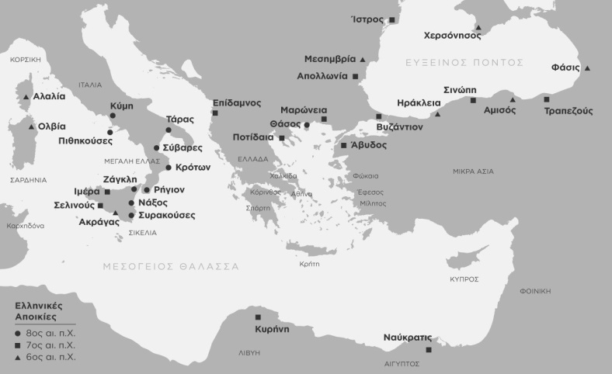
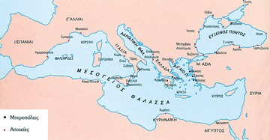
ΧΑΡΤΗΣ Β΄ΕΛΛΗΝΙΚΟΥ ΑΠΟΙΚΙΣΜΟΥ

Slide 9
ΟΡΓΑΝΩΣΗ ΑΠΟΙΚΙΑΣ
Η εγκατάσταση σε έναν τόπο δε γινόταν τυχαία. Η θέση επιλεγόταν από πριν και η αναχώρηση (ζητούσαν χρησμό από το Μαντείο των Δελφών) ήταν οργανωμένη. Ως αρχηγός της αποστολής (οικιστής) οριζόταν ένα άτομο που είχε ξεχωριστές ικανότητες και ενέπνεε εμπιστοσύνη σε όλους. Η τελετή της αναχώρησης γινόταν με τη συμμετοχή όλων των κατοίκων μέσα σε ένα κλίμα μεγάλης συγκίνησης. Η πόλη που ιδρυόταν είχε τις περισσότερες φορές πλούσια ενδοχώρα και απάνεμο λιμάνι. Συνήθως προτιμούσαν περιοχή που είχε φυσική οχύρωση. Αυτό τους απασχολούσε ιδιαίτερα, γιατί είχαν να αντιμετωπίσουν και την πιθανή έχθρα των κατοίκων της περιοχής. Η συμβίωση γενικά ήταν ειρηνική, αλλά δεν είναι λίγες οι φορές που οι άποικοι πολέμησαν για να κρατήσουν τη θέση τους.

Slide 10
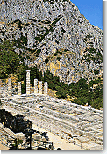
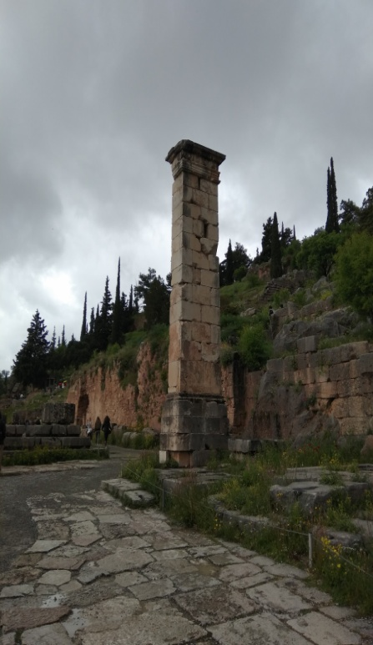
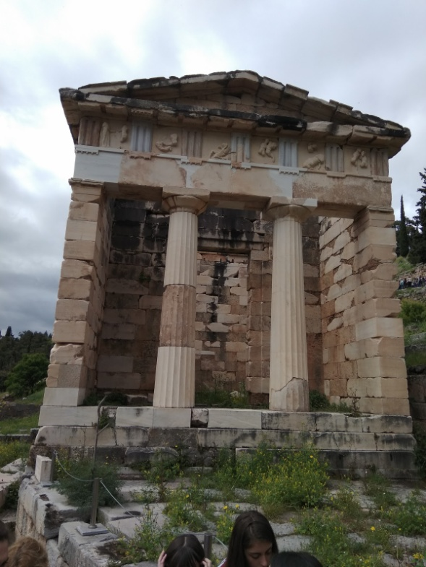
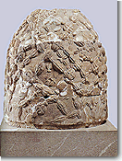
ΜΑΝΤΕΙΟ ΔΕΛΦΩΝ

Slide 11
ΣΧΕΣΗ ΑΠΟΙΚΙΑΣ-ΜΗΤΡΟΠΟΛΗΣ
Η νέα πόλη αποκτούσε δική της οργάνωση και νέους θεσμούς. Σταδιακά γινόταν ανεξάρτητη και ανέπτυσσε συμμαχικές και οικονομικές σχέσεις με άλλες πόλεις. Οι δεσμοί όμως με τη μητρόπολη (μητέρα-πόλη) ήταν πάντοτε στενοί και η σύγκρουση ανάμεσά τους ήταν αδιανόητη. Και αν αυτό συνέβαινε καμιά φορά, όλοι το κατέκριναν.
Ο χώρος της Μεσογείου και του Εύξεινου πόντου πλημμύρισε από εγκαταστάσεις των Ελλήνων. Ιδιαίτερη προτίμηση έδειξαν οι Έλληνες στην Κάτω Ιταλία, όπου το πλήθος των αποικιών συνετέλεσε ώστε ο χώρος αυτός να ονομαστεί Μεγάλη Ελλάδα.

Slide 12
ΟΙ ΠΗΓΕΣ ΜΑΣ
http://www.ime.gr/chronos/03/gr/politics/dories/index5c.html
http://ebooks.edu.gr/modules/ebook/show.php/DSGYM-A105/749/4880,22318/
https://cycladic.gr/page/ellinikos-apikismos#
• Παντελεάκη Ν. 1998: Μεγάλη Ελλάδα, Σικελία – Κάτω Ιταλία (Αθήνα)

Slide 13
ΤΟ ΣΧΟΛΕΙΟ ΜΑΣ: 8^{ο} ΓΥΜΝΑΣΙΟ ΗΡΑΚΛΕΙΟΥ Η ΟΜΑΔΑ ΜΑΣ
ΟΙ ΚΑΘΗΓΗΤΕΣ
Συντονίστρια: Κατσαμάνη Ροδοθέα
Μέλη: Κρυσταλλά Μερόπη
Σφακιανάκης Γεώργιος

Slide 14
ΟΙ ΜΑΘΗΤΕΣ
Α/Α | ΕΠΩΝΥΜΟ ΜΑΘΗΤΗ | ΟΝΟΜΑ ΜΑΘΗΤΗ | ΟΝΟΜΑ ΠΑΤΕΡΑ | ΤΜΗΜΑ
1 | ΚΑΛΟΜΟΙΡΑΚΗΣ | ΜΙΧΑΗΛ | ΠΕΤΡΟΣ | Α1
2 | ΚΟΚΚΙΝΑΚΗ | ΙΩΑΝΝΑ | ΑΝΤΩΝΙΟΣ | Α1
3 | ΝΥΚΤΑΡΗ | ΜΑΡΙΑ | ΔΡΑΚΟΣ | Α1
4 | ΑΝΩΓΕΙΑΝΑΚΗ | ΕΛΕΝΗ | ΓΕΩΡΓΙΟΣ | Α2
5 | ΒΑΣΙΛΑΚΗ | ΓΕΩΡΓΙΑ | ΜΙΛΤΙΑΔΗΣ | Α2
6 | ΓΙΑΚΟΥΜΑΚΗ | ΕΙΡΗΝΗ | ΙΩΑΝΝΗΣ | Α2
7 | ΠΟΛΑΝΤΙΑΝ | ΜΑΡΚΟΣ | ΓΚΕΒΟΡΓΚ | Α2
8 | ΣΟΛΛΑΚΟΥ | ΜΕΛΙΝΑ | ΑΣΤΡΙΤ | Α2
9 | ΣΤΡΑΤΗΓΗ | ΜΑΡΙΑ | ΕΥΑΓΓΕΛΟΣ | Α2
10 | ΤΖΑΝΑΚΗ | ΜΑΡΙΑ | ΕΜΜΑΝΟΥΗΛ | Α2
11 | ΤΖΑΝΗΣ | ΣΠΥΡΙΔΩΝ | ΕΜΜΑΝΟΥΗΛ | Α2
12 | ΚΑΜΠΟΥΡΑΚΗ | ΚΛΕΙΩ | ΕΜΜΑΝΟΥΗΛ | Β3
13 | ΠΑΝΔΕΡΜΑΡΑΚΗΣ | ΓΕΩΡΓΙΟΣ | ΙΩΑΝΝΗΣ | Β3
14 | ΠΑΠΑΔΑΚΗ | ΕΛΕΝΗ | ΕΜΜΑΝΟΥΗΛ | Β3
15 | ΠΑΠΑΓΙΑΝΙ | ΑΡΜΠΙΟΛΑ | ΑΝΤΡΕΑ | Γ4
16 | ΣΤΑΜΑΤΟΥΛΗΣ | ΔΗΜΗΤΡΗΣ | ΕΜΜΑΝΟΥΗΛ | Γ4
17 | ΣΤΕΙΑΚΑΚΗ | ΒΙΡΓΙΝΙΑ | ΓΕΩΡΓΙΟΣ | Γ4
18 | ΣΩΠΑΣΗΣ | ΕΜΜΑΝΟΥΗΛ | ΚΩΝ/ΝΟΣ | Γ4
19 | ΠΕΙΡΑΣΜΑΚΗ | ΜΑΡΓΑΡΙΤΑ | ΙΩΑΝΝΗΣ | Γ4
Σχολικό έτος 2018-2019

